Slide 1
de woorden van cursus 4
module 6

Slide 2
dag 1

Slide 3
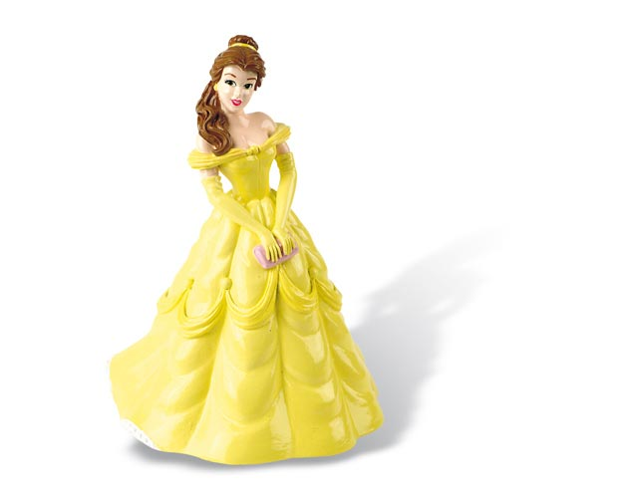
de prinses

Slide 4
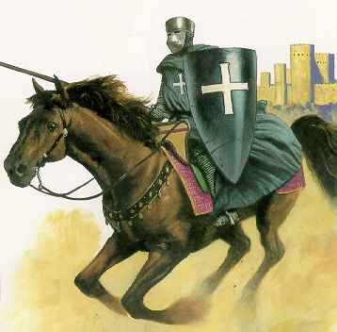
de ridder

Slide 5
lhet spook

Slide 6
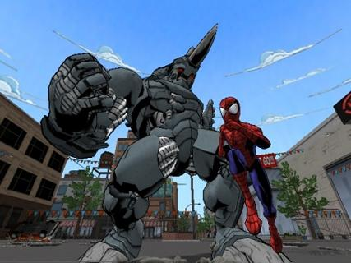
de vijand

Slide 7
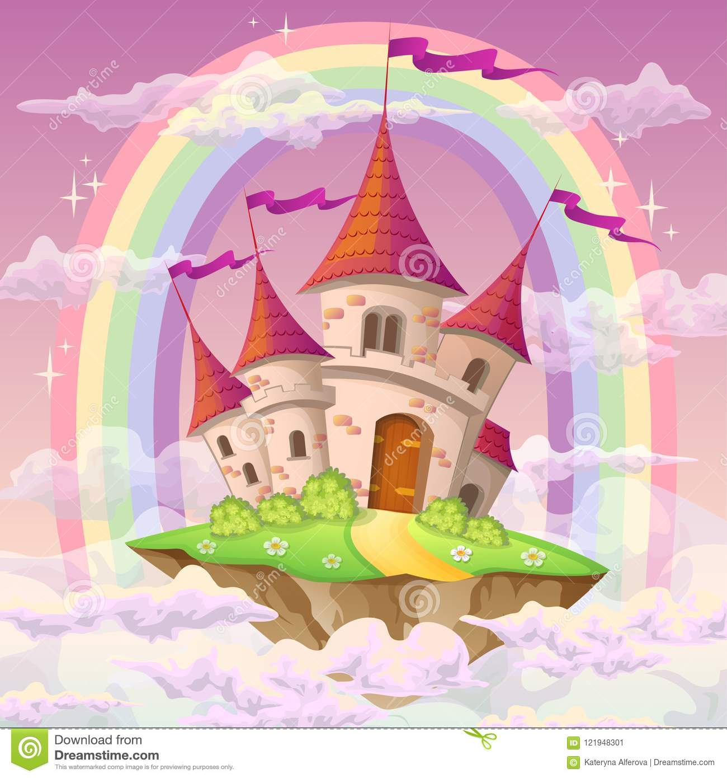
de fantasie

Slide 8
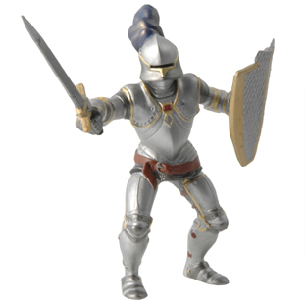
lhet harnas

Slide 9
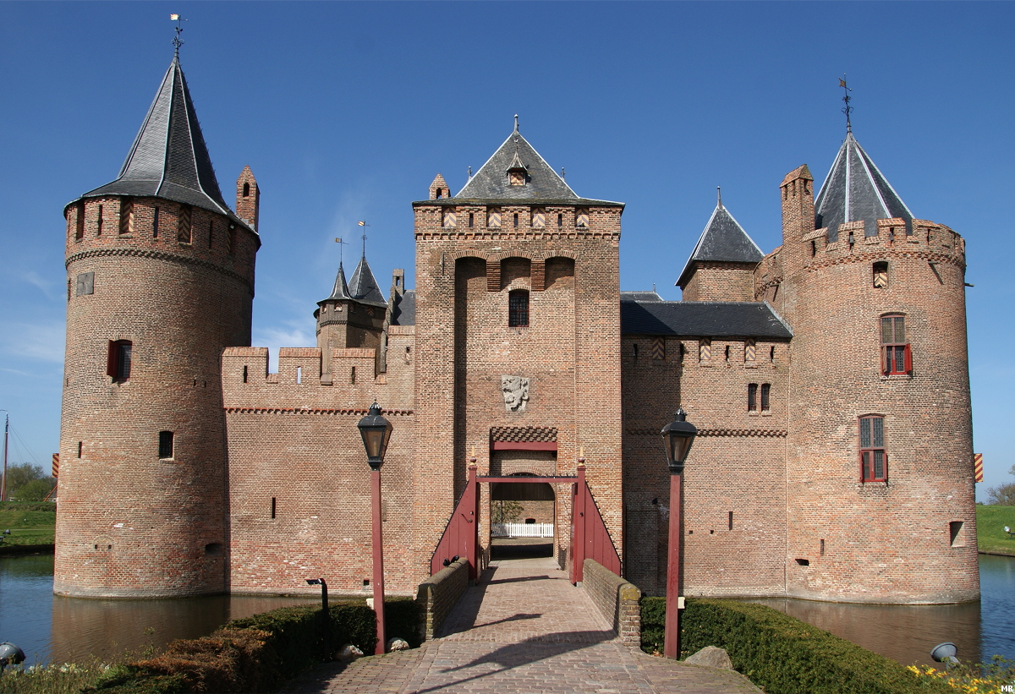
lhet kasteel

Slide 10
de kroon

Slide 11
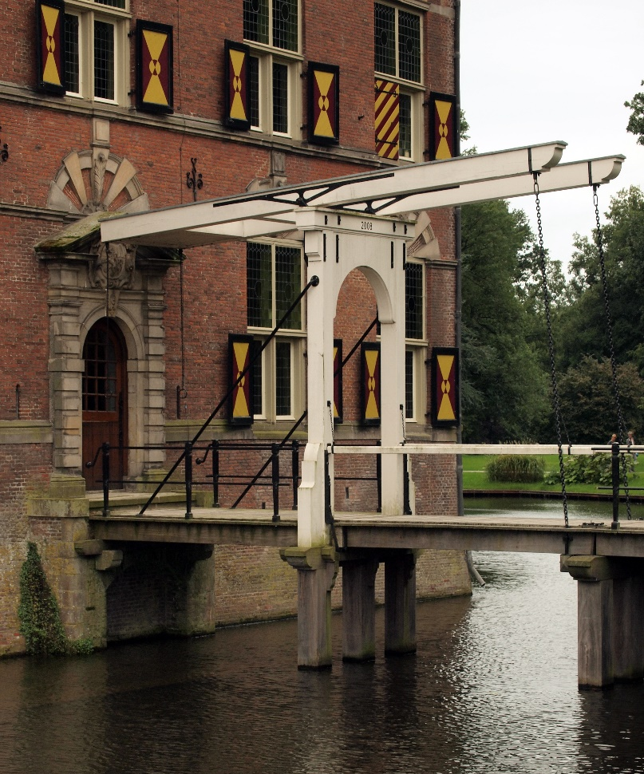
de ophaalbrug

Slide 12
lhet schild

Slide 13
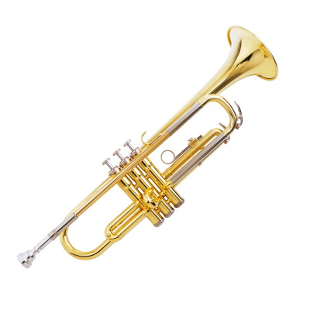
de trompet

Slide 14
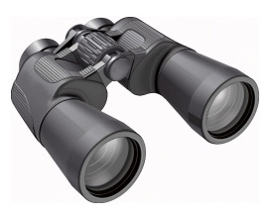
de verrekijker

Slide 15
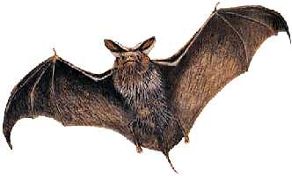
de vleermuis

Slide 16
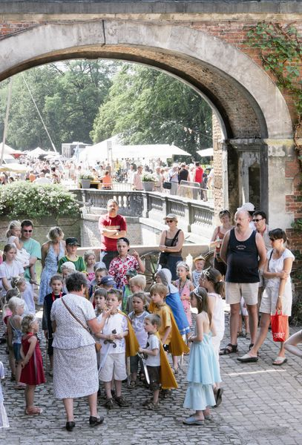
een bezoek brengen aan

Slide 17
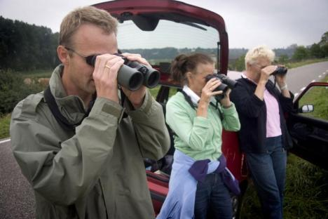
turen

Slide 18
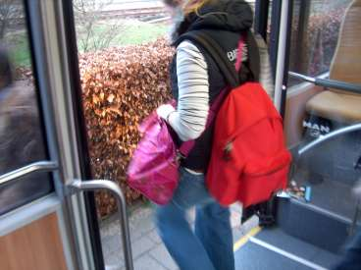
uitstappen

Slide 19
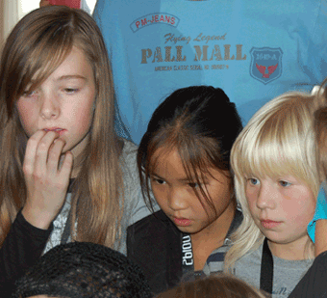
spannend

Slide 20
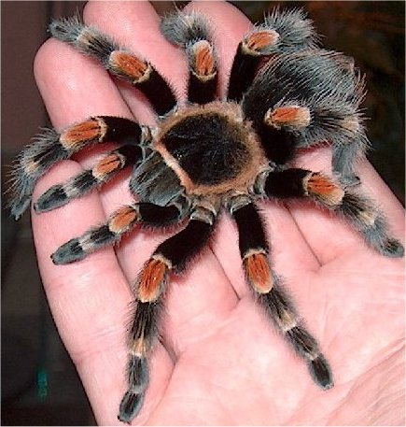
eng

Slide 21
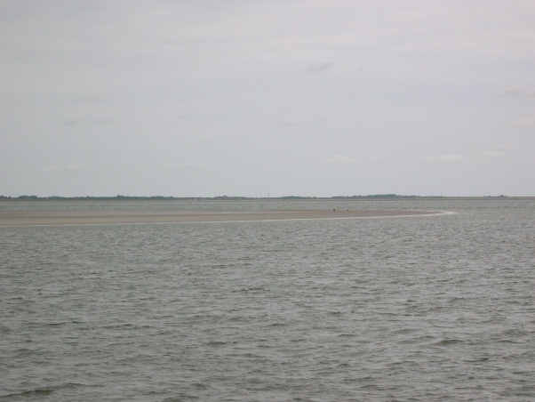
in de verte

Slide 22
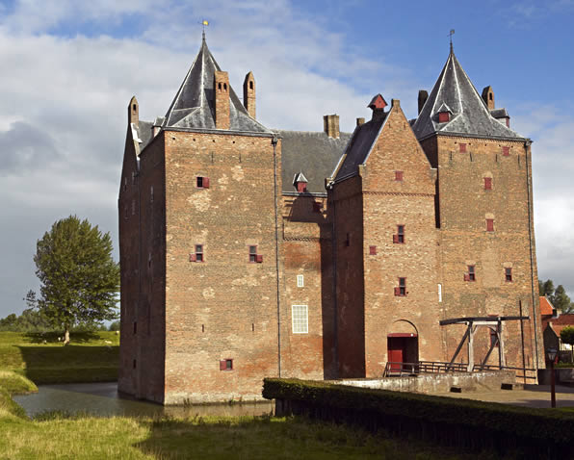
het woord van de dag 1: slot Loevestein

Slide 23
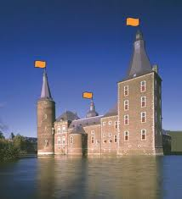
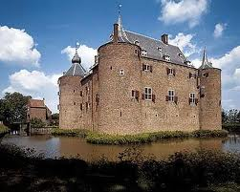
de foto’s van dag 1: slot Loevestein en andere kastelen

Slide 24
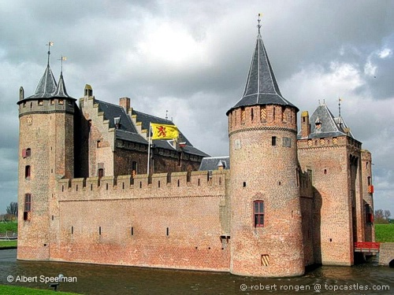
en andere kastelen

Slide 25
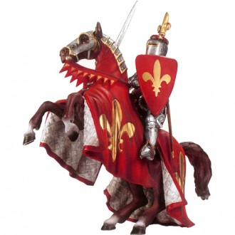
de ridder

Slide 26
Het verhaal dag 1 Klik op de link
https://www.youtube.com/watch?v=tgp_6cNiqqY&list=PLmlPkTFID-Du1VMjRuqSfi_bbqf-0UAVv&index=37

Slide 27
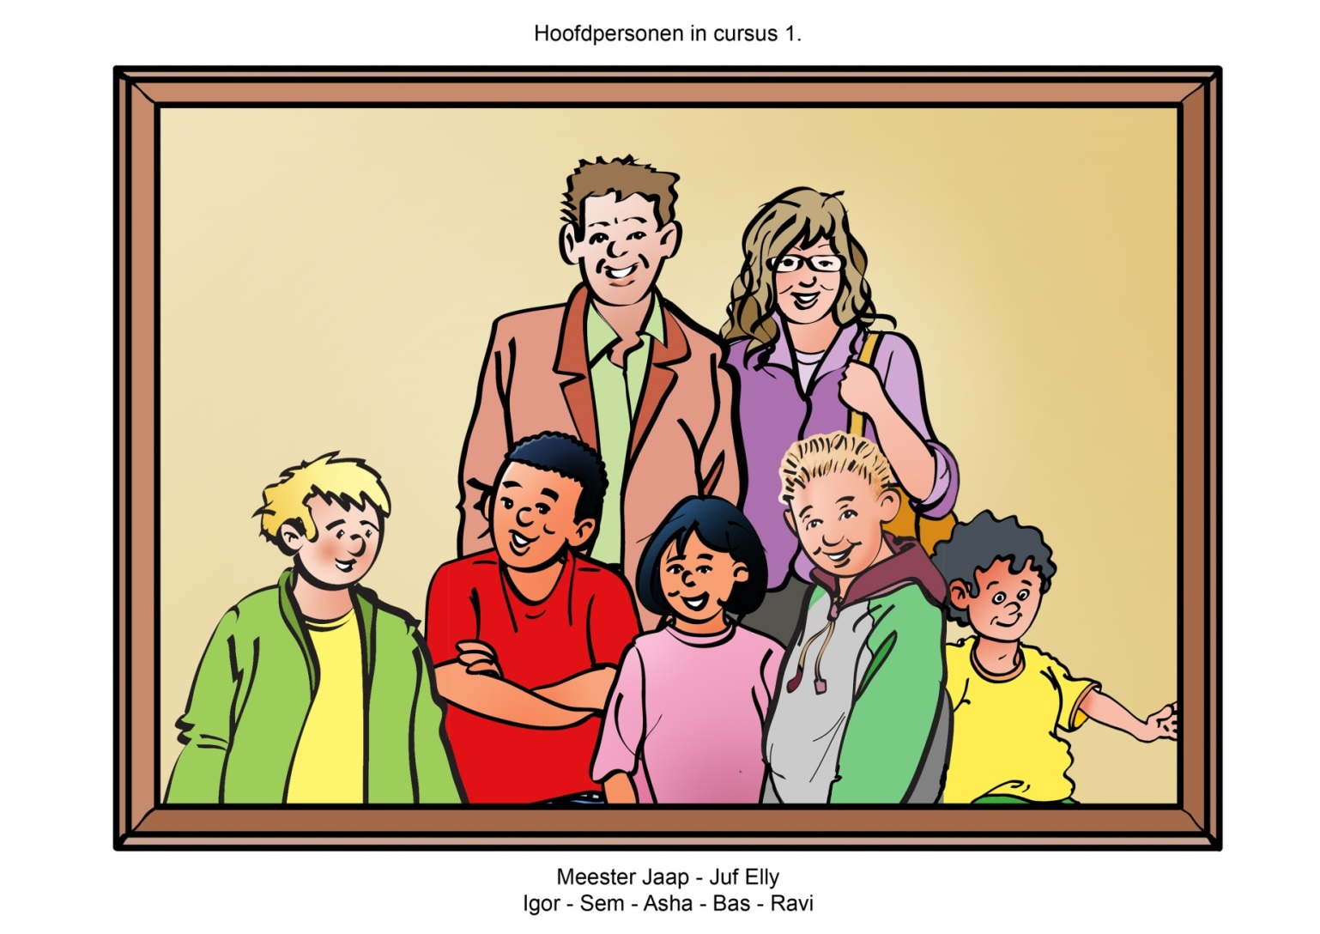
de verhaalplaten van les 1

Slide 28
de verhaalplaten van les 1

Slide 29
de verhaalplaten van les 1

Slide 30
de verhaalplaten van les 1

Slide 31
de verhaalplaten van les 1

Slide 32
dag 2

Slide 33
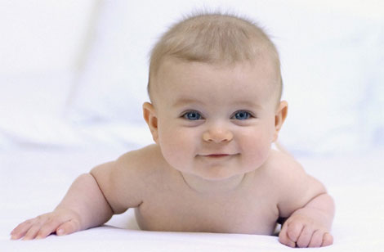
de baby

Slide 34
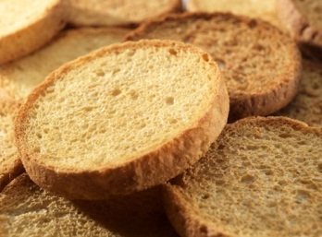
de beschuit

Slide 35
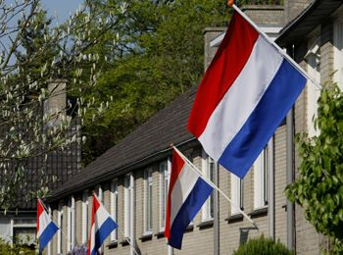
de feestdag

Slide 36
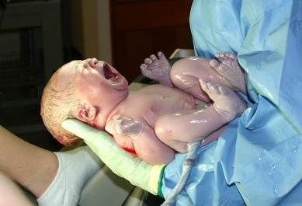
de geboorte

Slide 37
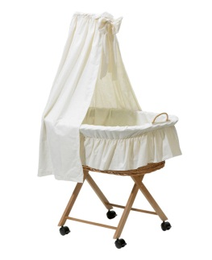
de wieg

Slide 38
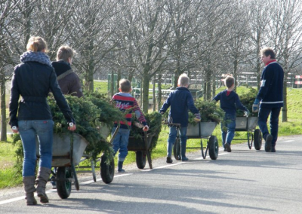
wegbrengen

Slide 39
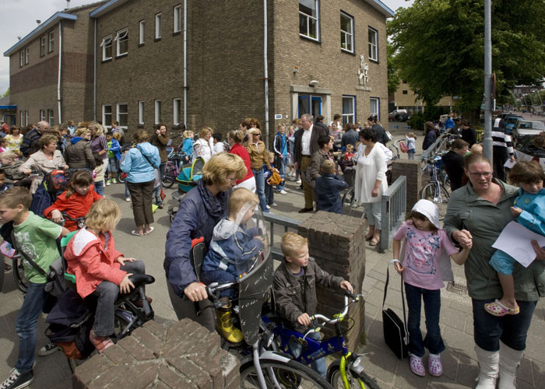
ophalen

Slide 40
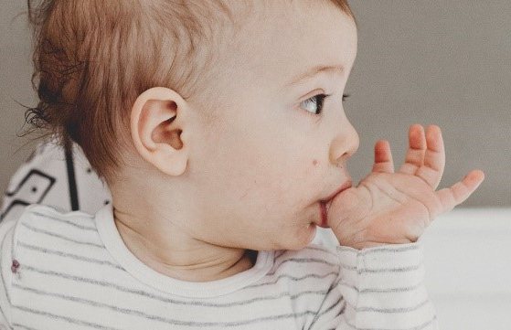
zuigen

Slide 41
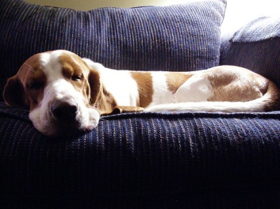
suffen

Slide 42
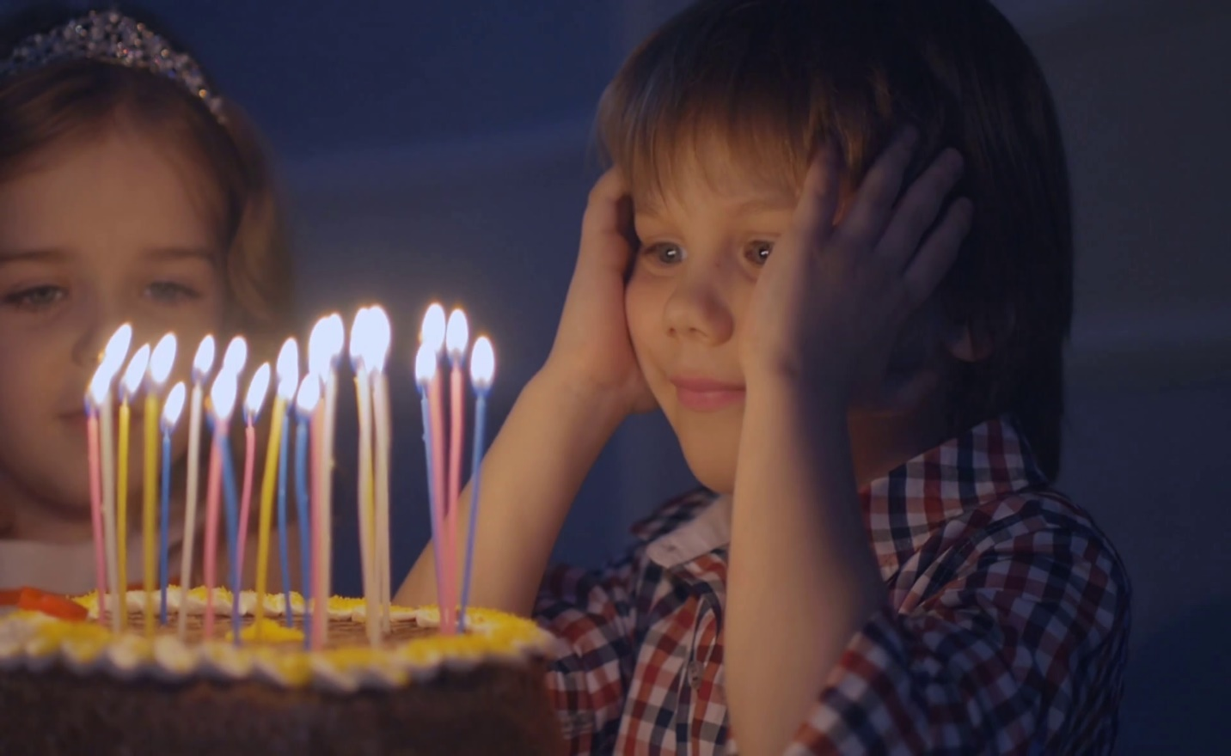
wensen

Slide 43
het woord van de dag 2: wensen

Slide 44
dag 3

Slide 45
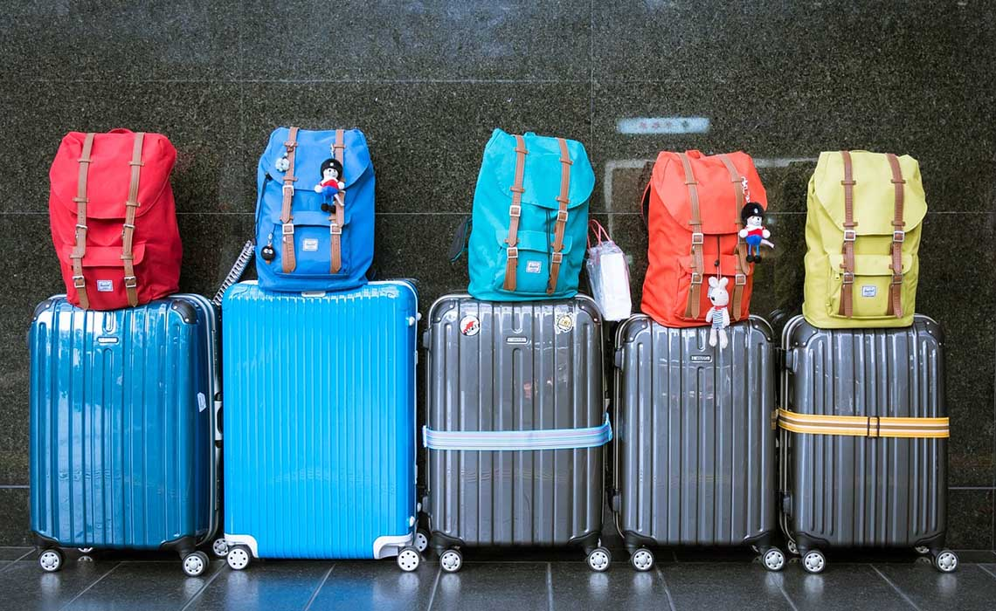
de bagage

Slide 46
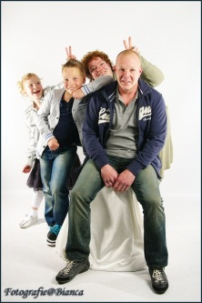
lhet grapje

Slide 47
de krul

Slide 48
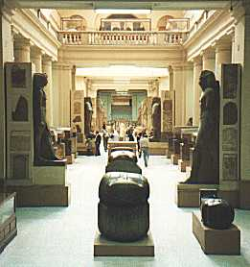
lhet museum

Slide 49
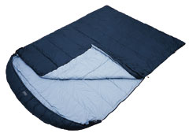
de slaapzak

Slide 50
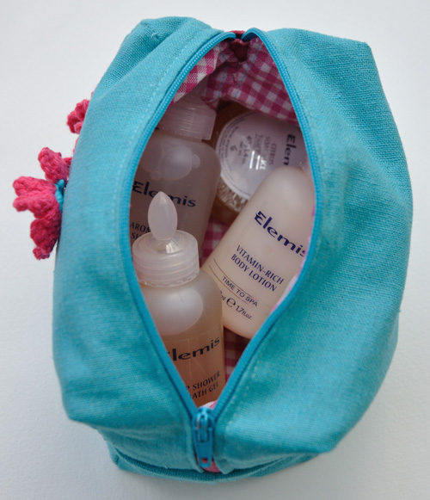
de toiletspullen

Slide 51
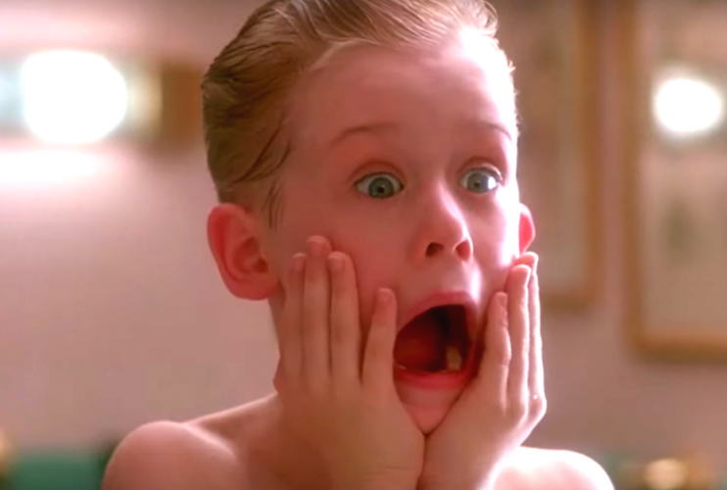
schrikken

Slide 52
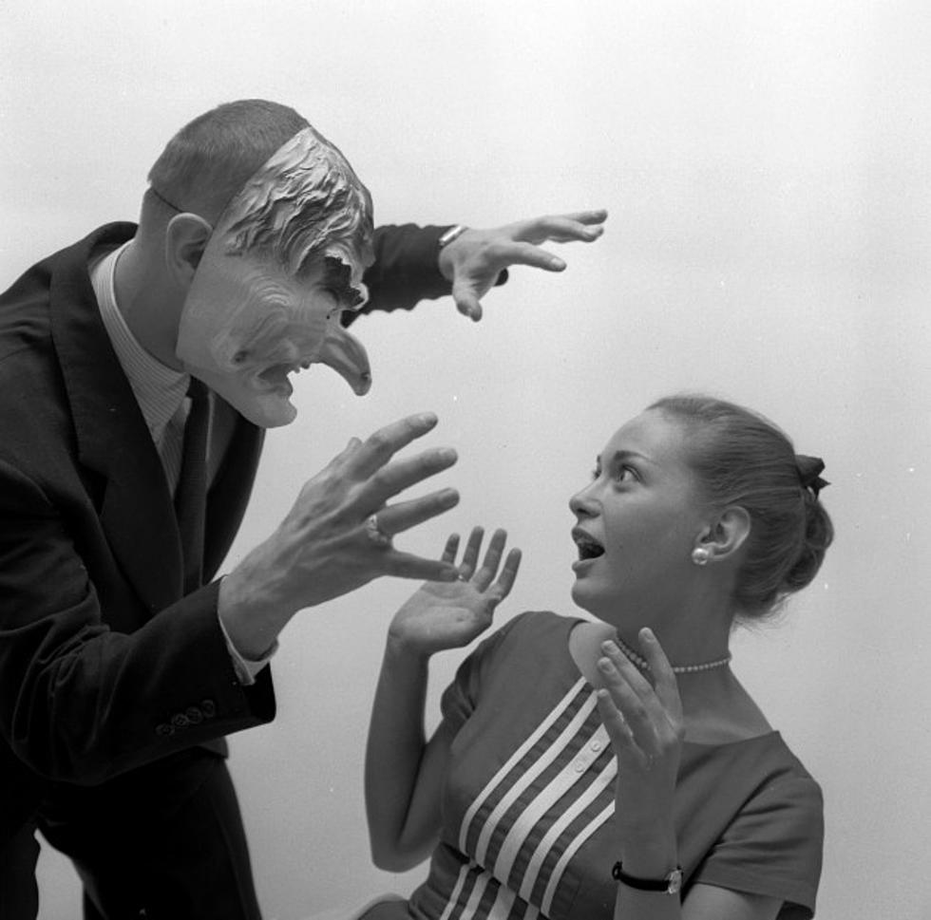
laten schrikken

Slide 53
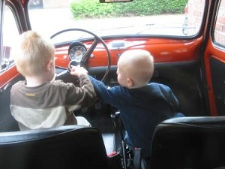
toeteren

Slide 54
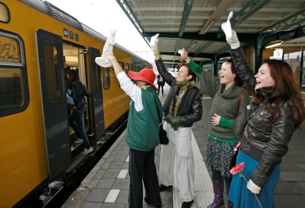
uitzwaaien

Slide 55
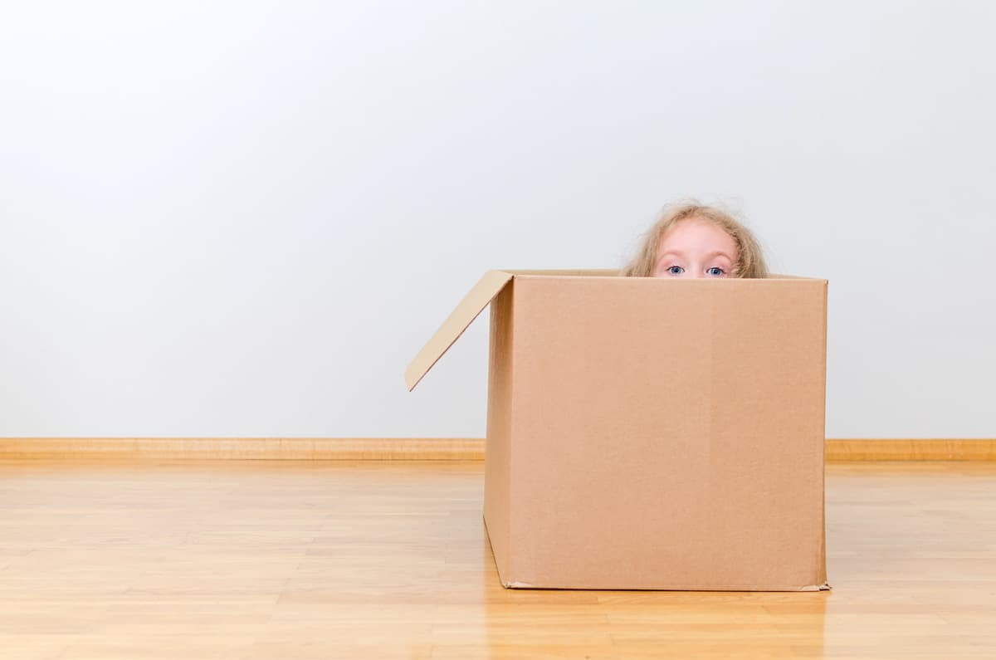
verstoppen

Slide 56
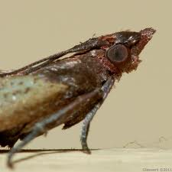
griezelig

Slide 57
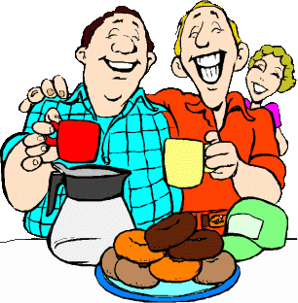
gezellig

Slide 58
het woord van de dag 3: de toiletspullen

Slide 59
Het verhaal van dag 3 Klik op

Slide 60
dag 4

Slide 61
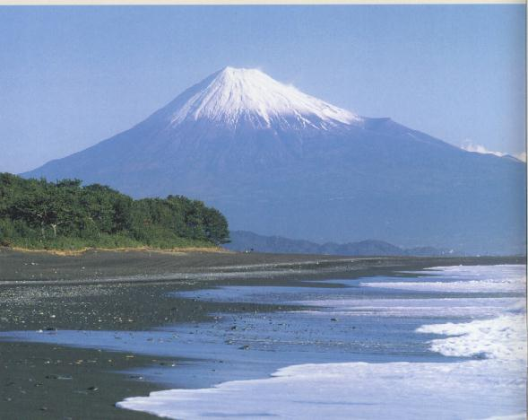
de berg

Slide 62
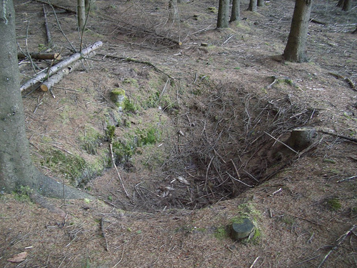
de kuil

Slide 63
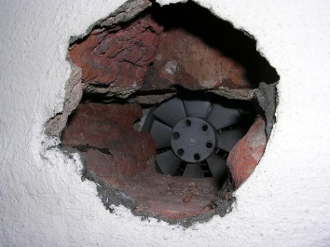
lhet gat

Slide 64
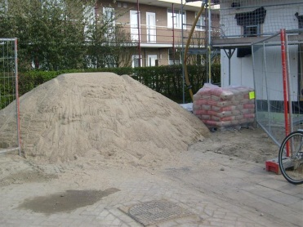
de hoop

Slide 65
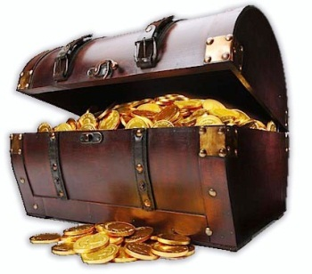
de schat

Slide 66
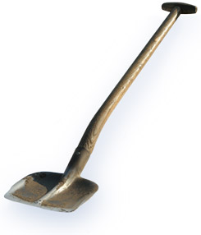
de schop

Slide 67
begraven

Slide 68
graven

Slide 69
iets ergens instoppen

Slide 70
het woord van de dag 4: de schat

Slide 71
de foto’s van dag 4: de hond met het bot

Slide 72
dag 5

Slide 73
lhet bos

Slide 74
de maan

Slide 75
de paddenstoel

Slide 76
de ruit

Slide 77
de scheur

Slide 78
de schram

Slide 79
de straf

Slide 80
lhet veld

Slide 81
de gebaren

Slide 82
gebaren

Slide 83
achterna zitten / wegjagen

Slide 84
het kan me niets schelen

Slide 85
eenzaam

Slide 86
lastig

Slide 87
zielig

Slide 88
het woord van de dag 5: het bos

Slide 89
de taalfuncties van dag 5: angst uiten

Slide 90
de taalfuncties van dag 5: twijfel uiten

Slide 91
de taalfuncties van dag 5: verbazing uiten

